Slide 1


X-breikki
YLÄKOULU
Marjatta K

Slide 2
Mehän osataan jo paljon!

Slide 3
KUMPI VASTAUKSISTA ON OIKEIN?

Slide 4

Vastaus kyynärpäällä!

Slide 5
Harkka-kysymys

Slide 6
Sverige?
norja
Ruotsi

Slide 7
sverige?
ruotsi

Slide 8
KYYNÄRpäät valmiina?

Slide 9
OLE NOPEA!

Slide 10
elva?
11
12

Slide 11
elva?
11

Slide 12
sjutton?
20
17

Slide 13
sjutton?
17

Slide 14
sexton?
16
6

Slide 15
sexton?
6

Slide 16
fyra?
14
4

Slide 17
fyra?
4

Slide 18
arton?
18
19

Slide 19
arton?
18

Slide 20
tjugo?
17
20

Slide 21
tjugo?
20

Slide 23
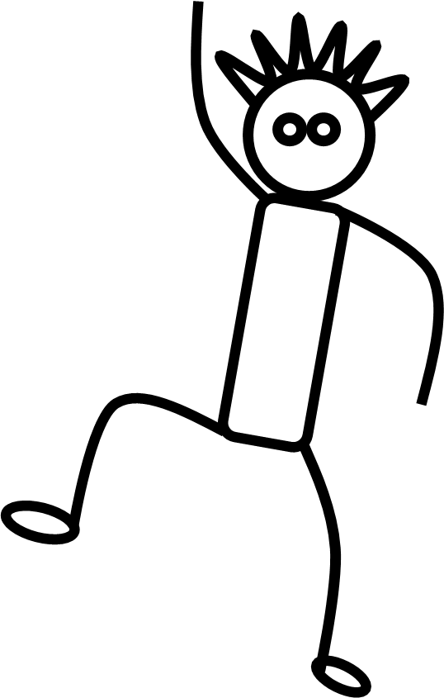
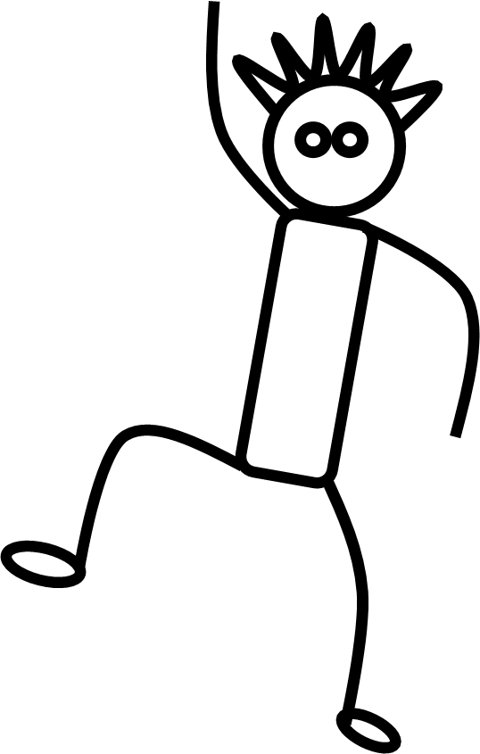
NYT Vastaus NÄIN!

Slide 24
Fem plus sex?
tolv
elva

Slide 25
Fem plus sex?
elva

Slide 26
tre plus fyra?
nio
sju

Slide 27
tre plus fyra?
sju

Slide 28
elva plus fyra?
femton
tretton

Slide 29
elva plus fyra?
femton

Slide 31

Uusi liike!

Slide 32
En klocka?
kello
lukko

Slide 33
En klocka?
kello

Slide 34
En penna?
penaali
kynä

Slide 35
En penna?
kynä

Slide 36
En tavla?
taulu
tavallinen

Slide 37
En tavla?
taulu

Slide 38
En lärare?
lääkäri
opettaja

Slide 39
En lärare?
opettaja

Slide 40

Kiitos ja kumarrus!
Loppuun
Vaikka
näin

Slide 41

HAUSKAA
TUNNINJATKOA!
Slideshare.net/x-breikki

